Slide 1
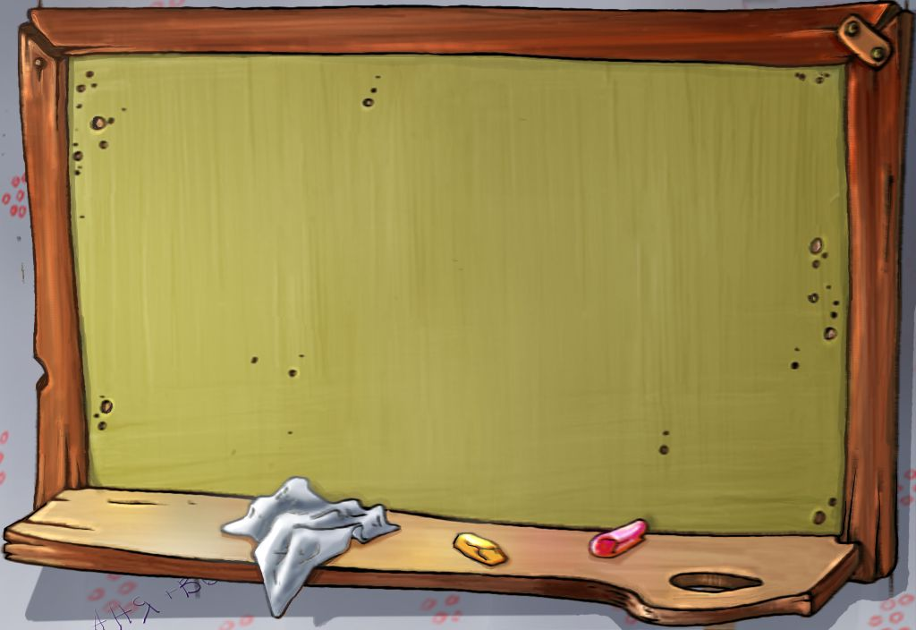
Краткие страдательные причастия
7 кл.
Раевская Е.В.,
учитель русского языка и литературы
МБОУ Уметская СОШ
Тамбовской обл.

Slide 2
Цели урока:
познакомить учеников с краткими страдательными причастиями; рассказать о роли страдательных причастий в предложении; повторить краткие прилагательные; формировать орфографические умения и навыки

Slide 3
Тестирование
От какого глагола нельзя образовать действительного причастия настоящего времени:
А) строить
Б) кормят
В) гонишься
Г) выйти
2. От какого глагола нельзя образовать страдательного причастия настоящего времени:
А) усиливать
Б) получить
В)увлекаться
Г) решать

Slide 4
3.Найдите слово, в котором пишется буква –е-:
А)завис…мый
Б)вид…мый
В)реша…мый
Г)движ..мый
4. Найдите слово, в котором пишется буква – я-:
А) приближа…щийся
Б) кле…щий
В) клокоч…щий
Г) кол…щий
5. Найдите слово, в котором пишется буква –ю:
А) стро…щийся
Б)рокоч…щий
В) брезж..щий

Slide 5
6. Отметьте четвертое «лишнее» слово:
А) смеющийся
Б)покрывшийся
В) застывший
Г) у заросшей
7. Найдите четвертое «лишнее» слово:
А) поднятые
Б)заброшенные
В) оклеенные
Г)сгораемые

Slide 6
Проверяем!
1-Г
2-В
3-В
4-Б
5- Г
6-А
7- Г

Slide 7
Запишите предложение
Сегодня утром увидел, что под ветлой мелкие ветки разбросаны только с одной стороны.
-Составьте схему предложения.
Назовите главное предложение, придаточное. Какой вопрос вы зададите от главного предложения?
- Выпишите из предложения слова мелкие и разбросаны. Какие это части речи?
- Запишите прилагательное в краткой форме.
- От какого слова образовано причастие?
- Вспомните, сколько –нн- нужно писать в кратких прилагательных?
- Перестройте полные прилагательные в краткие: красный, туманный, опасный, великолепный

Slide 8
Новая тема
На письменном столе лежали фразы, вырезанные аккуратно из разных газет.
Статья была аккуратно вырезана.
-Каким членом предложения является полное причастие? Краткое?
- Как изменяются краткие причастия?
Полные причастия относятся к существительному, являются определением. Изменяются по родам, числам, падежам
Краткие причастия являются сказуемыми. Изменяются по числам, а в единственном числе по родам

Slide 9
Перестройте полные причастия в краткие, а краткие в полные.
Организова…ая экскурсия, полноце…ый человек, развеша…ы картины, лица озабоче…ы. полома…е деревья, воспита…ый бабушкой, организова…ая работа, уроки законче…ы. молчание наруше..о, послание адресова…о товарищу, выраще…ый урожай

Slide 10
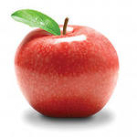
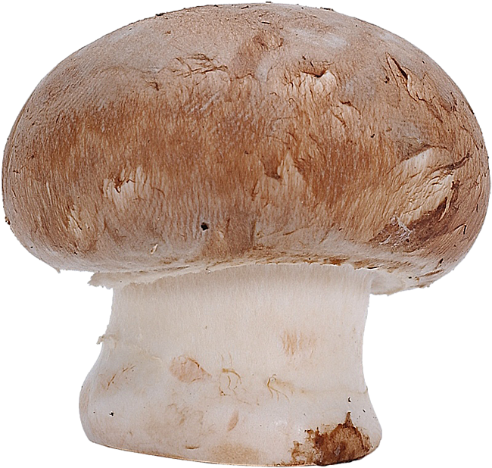
Вставьте одну или две буквы –н-
Румя…ое
Нареза….ое кубиками
Моче…ое
Смеша….о с творогом
Мелко измельче….
Смеша…. с луком

Slide 11
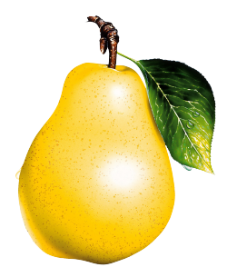
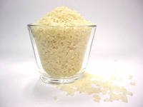
Чище…ая
Сорва….а с дерева
Обжаре….ый до прозрачности
Смеша… с рубленым мясом

Slide 12
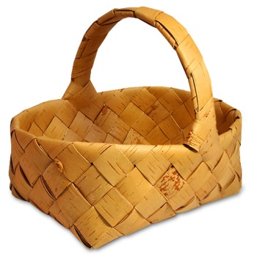
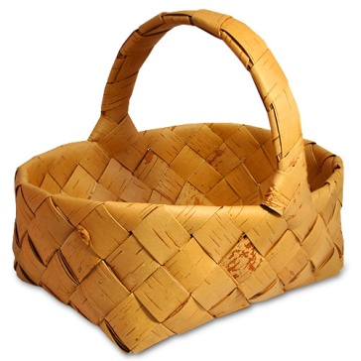
«Кто быстрее?»
Распределите словосочетания в две корзинки:
с прилагательными и причастиями.
Безымянная речка, даль туманна, комнаты убраны, дорога длинна, неприятель побежден, высушенная солома, картина современна, слишком юна, решетка чугунная, трава зелена, просмотренный дневник, выполненная работа

Slide 13
Общие выводы, итог урока, рефлексия
Я вспомнил, что…
Я понял…
Было интересно…
Особенно понравилось…
Вызвало затруднение…
Было сложно…
Нужно выучить…

Slide 14
Домашнее задание:
Выучить правило на стр. 40, упр. 88, сделать сигнальные карточки с буквами Д и С

Slide 15
Интернет- ресурсы:
http://900igr.net/prezentatsii/russkij-jazyk/
http://mtools.pp.ua/miniatyurnaya-korzinka-iz-bisera.html
http://obmancasino.com/18/teacher-teaching
http://encyclical.ru.com/?

